Slide 1





Maravillosos Consejos y Fractales
Para Admirar
Sacado de
todo-mail

Slide 2

Esta es una bella presentación de los consejos que realmente tienen valor e importancia en la vida, siempre intenta obtener el mayor provecho de aquellas palabras que te son regaladas de manera de lograr una vida plena.

Slide 3


Slide 4


Slide 5


Slide 6


Slide 7


Slide 8


Slide 9


Slide 10
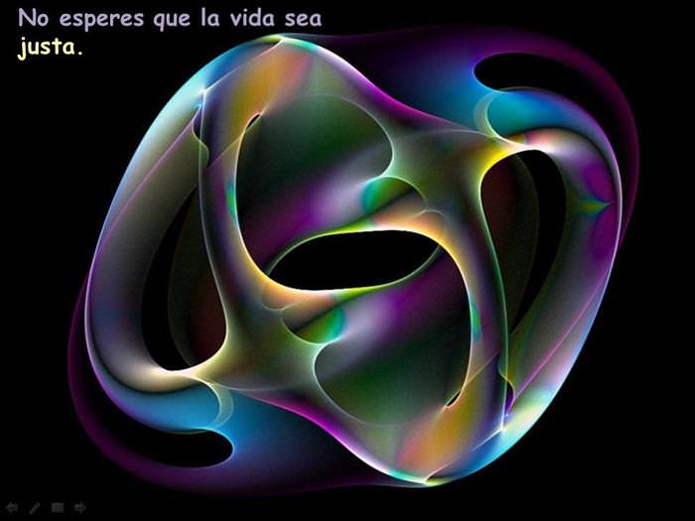

Slide 11


Slide 12


Slide 13


Slide 14


Slide 15


Slide 16
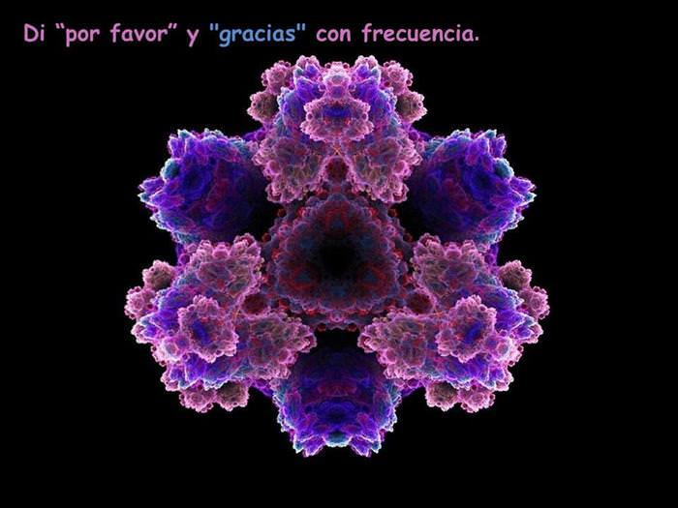

Slide 17


Slide 18


Slide 19


Slide 20


Slide 21


Slide 22


Slide 23


Slide 24
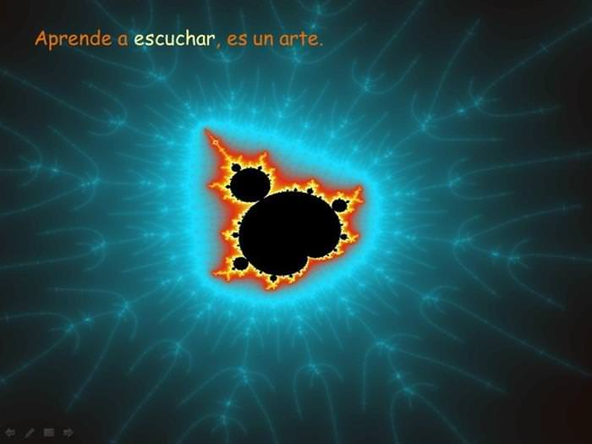

Slide 25


Slide 26


Slide 27


Slide 28
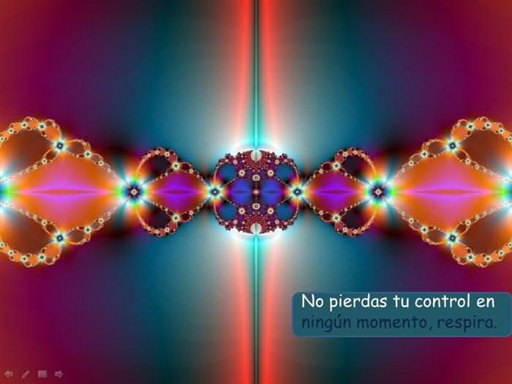

Slide 29


Slide 30


Slide 31
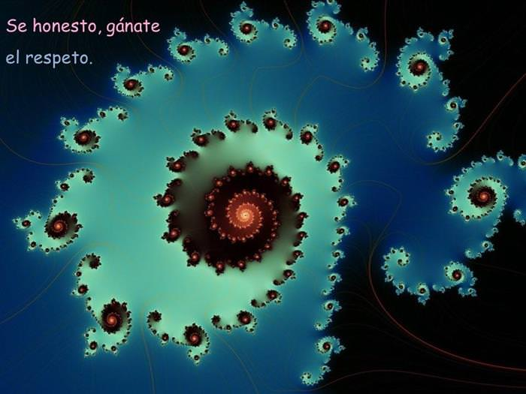

Slide 32


Slide 33


Slide 34
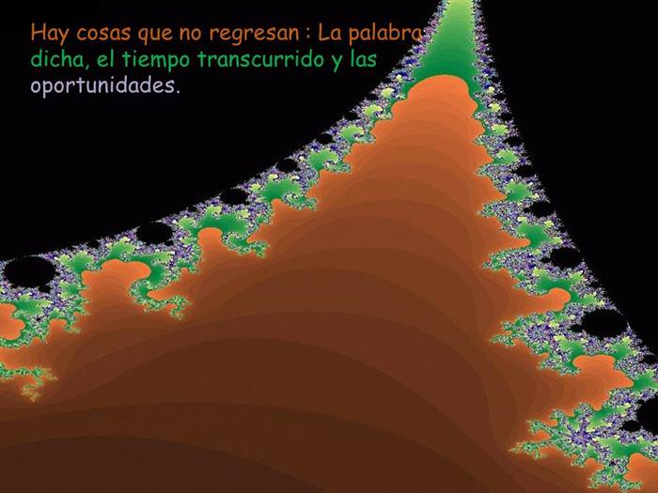

Slide 35


Slide 36


Slide 37
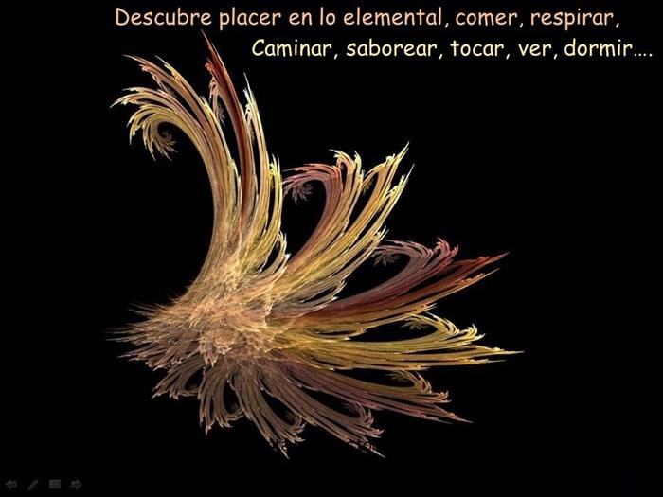

Slide 38


Slide 39

Hoy es viernes, 21 de junio de 2019
Ahora mismo son las 09:43 horas.
UN FUERTE
ABRAZO,
QUE TENGAS
UN BUEN DIA
Sacado de todo-mail

Slide 40







¿Te ha gustado?
Puedes ver más entrando
Aquí
Además puedes recibir powerpoints en tu correo electrónico suscribiéndote aquí:

